Slide 1
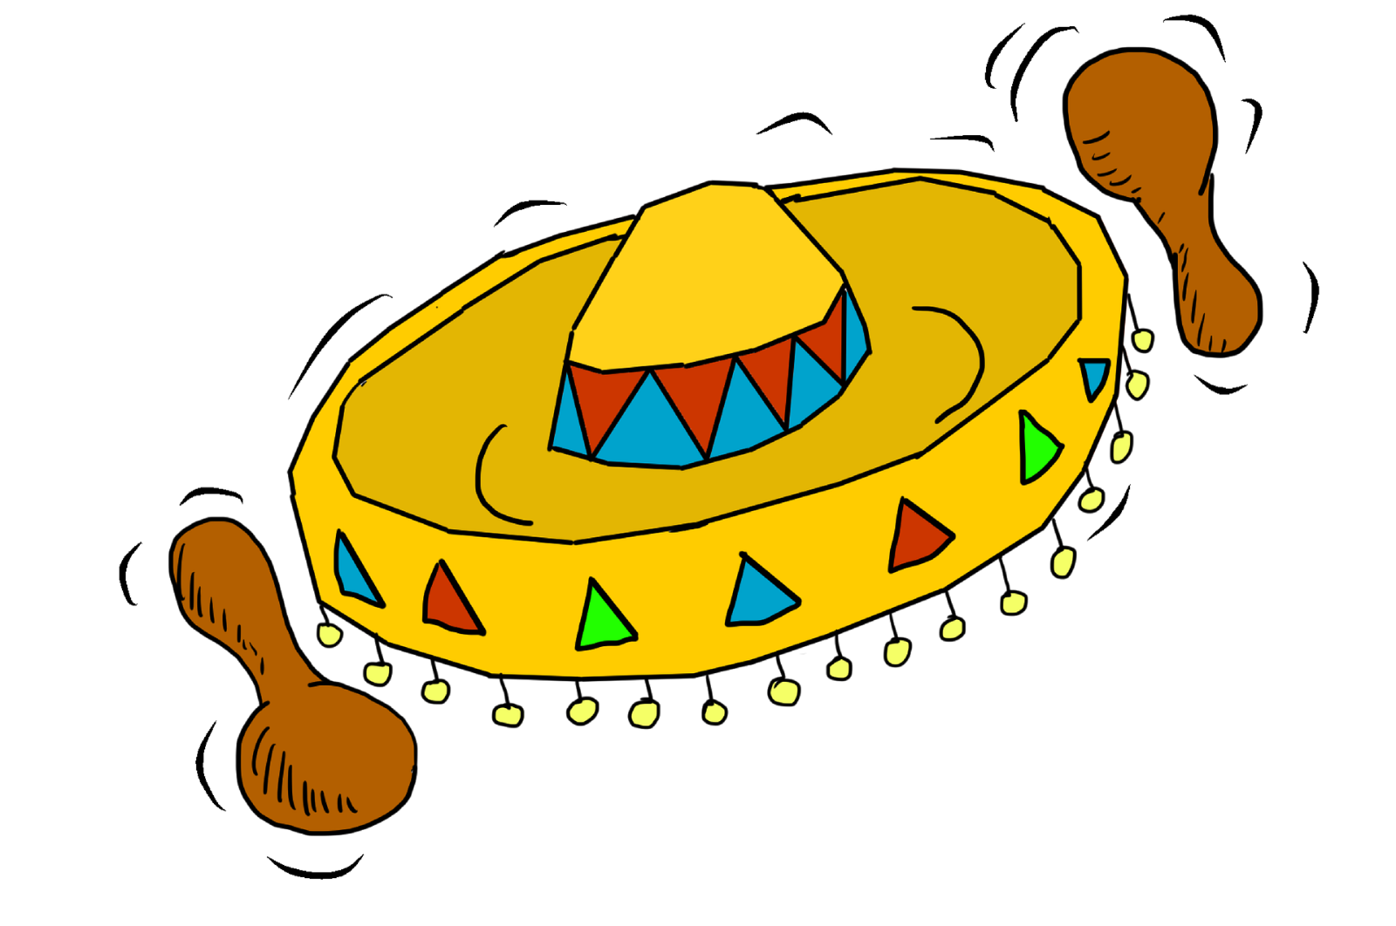
Bienvenidos a la clase de español

Slide 2
Mr. Dev Pooma
in collaboration with the Modern Languages Unit
of the
Curriculum Planning and Development Division

Slide 3
¿Cómo vas?

Slide 4
At the end of this lesson you will be able to:
Identify common places in your neighbourhood.
Ask someone how s/he goes to these places.
Say how you go to these places.

Slide 5
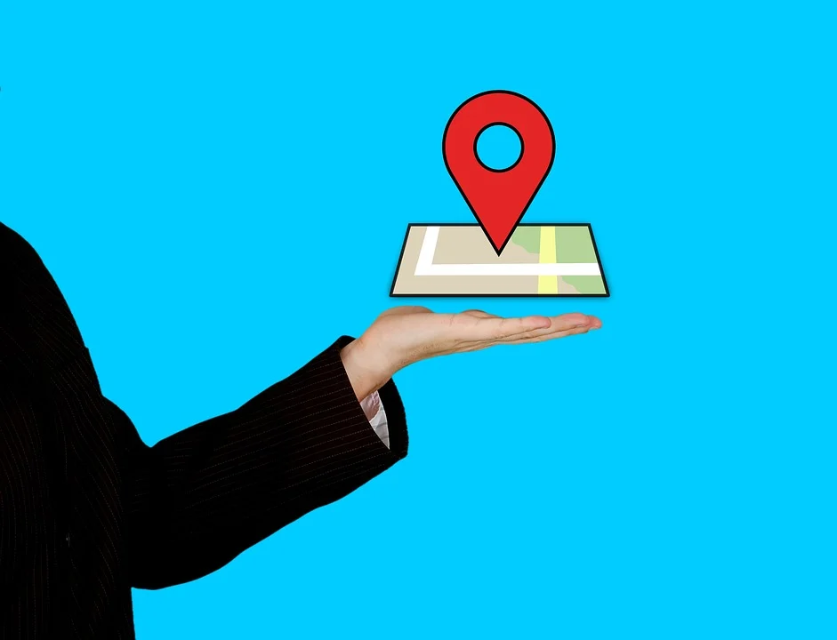
Los lugares en el barrio

Slide 6
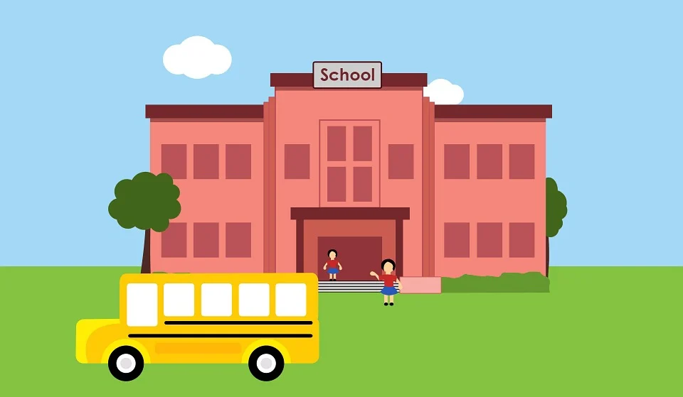
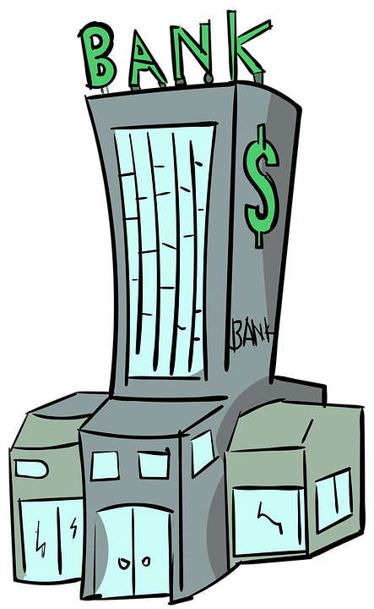
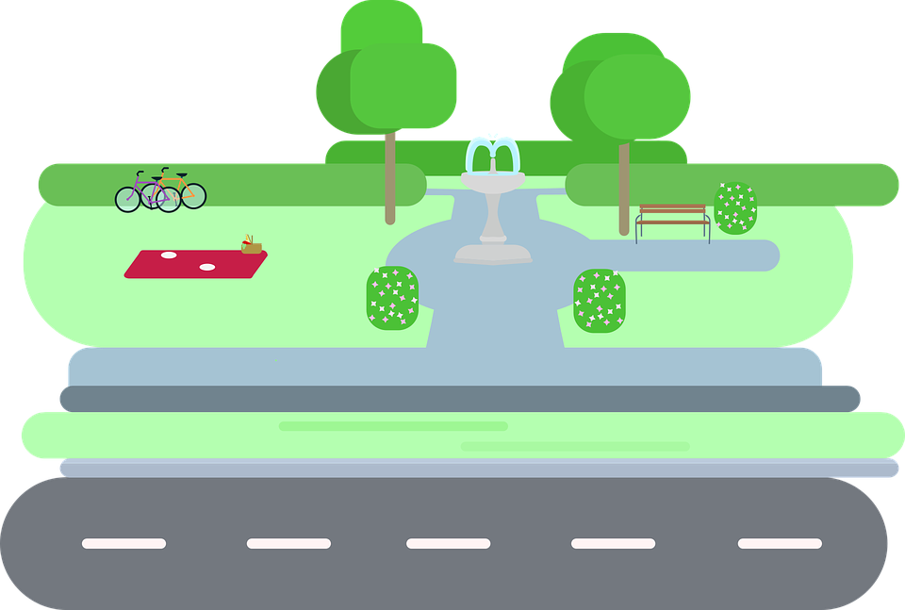
Los lugares en el barrio
La casa |  | El supermercado
La escuela |  | El banco
La iglesia |  | El parque
La tienda |  | El restaurante

Slide 7
La casa

Slide 8
La escuela

Slide 9
La iglesia

Slide 10
La tienda

Slide 11
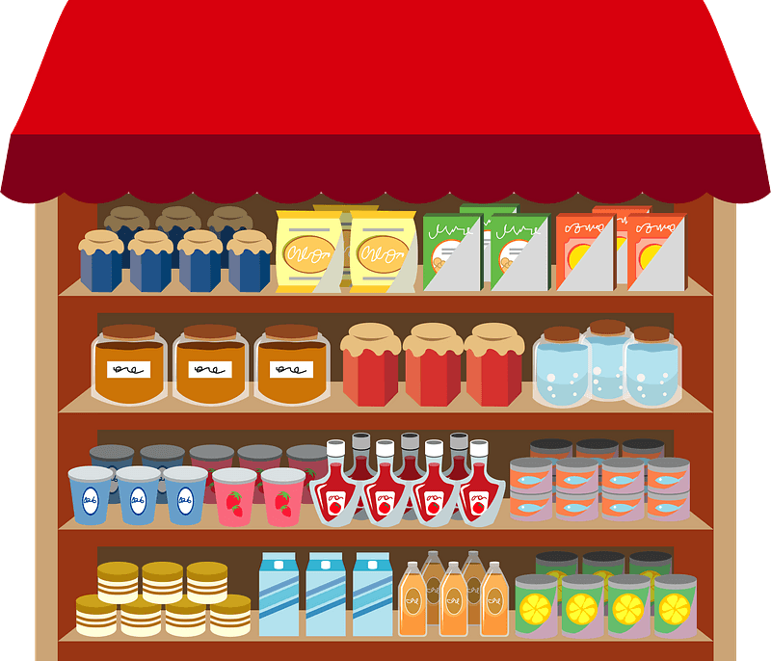
El supermercado

Slide 12
El banco

Slide 13
El parque

Slide 14
El restaurante

Slide 15
Vamos a repasar.

Slide 16
Los lugares en el barrio
La casa |  | El supermercado
La escuela |  | El banco
La iglesia |  | El parque
La tienda |  | El restaurante

Slide 17
Actividad 1

Slide 18
Los lugares en el barrio
Some letters are missing from the given words.
Solve the word by putting in those missing letters.
The images are your clues.

Slide 19
El b_n_o

Slide 20
El banco

Slide 21
La _ie_d_

Slide 22
La tienda

Slide 23
La e_c_e_a

Slide 24
La escuela

Slide 25
El _a_q_e

Slide 26
El parque

Slide 27
La i_le_i_

Slide 28
La iglesia

Slide 29
El _u_er_er_a_o

Slide 30
El supermercado

Slide 31
El r_st_ _r_nt_

Slide 32
El restaurante

Slide 33
La c _ _ a

Slide 34
La casa

Slide 35
Bien hecho!

Slide 36
Vamos a repasar.

Slide 37
Los lugares en el barrio
La casa |  | El supermercado
La escuela |  | El banco
La iglesia |  | El parque
La tienda |  | El restaurante

Slide 38
Now let’s learn how to...
Ask someone how s/he goes to these places.

Slide 39
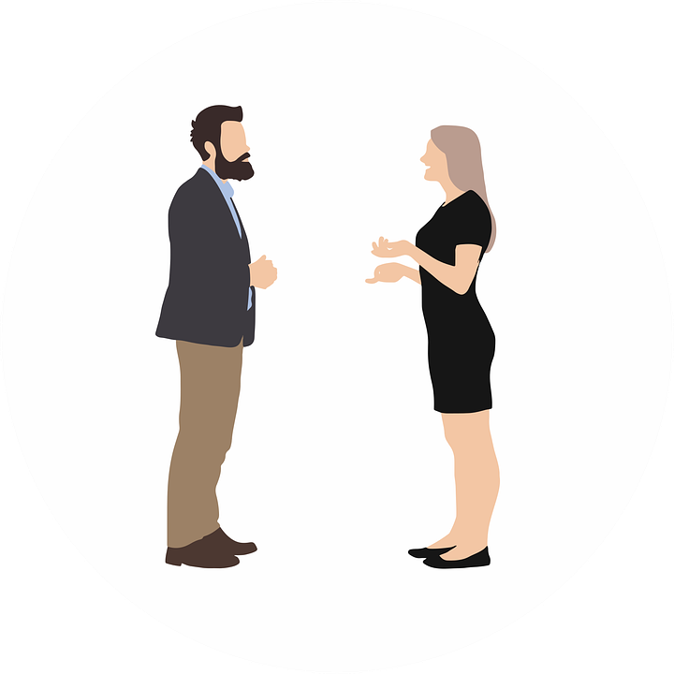
Hector and Anna are chatting. He wants to know how she goes to various places in her neighbourhood.

Slide 40
He asks:
¿Cómo vas a la casa?
¿Cómo vas al restaurante?

Slide 41
How did Hector ask Anna how she goes to these two places?
¿Cómo vas a la casa?
¿Cómo vas al restaurante?
Did you notice anything different with the questions?

Slide 42
In the first question the name of the place is a feminine noun.
¿Cómo vas a la casa?
So -a- is used, followed by -la-.

Slide 43
In the second question the name of the place is a masculine noun.
Therefore, because -a- + -el-, it is contracted and becomes -al-
¿Cómo vas a + el restaurante?
¿Cómo vas al restaurante?

Slide 44
Let’s look at two more examples.

Slide 45
He asks:
¿Cómo vas a la iglesia?
¿Cómo vas al banco?

Slide 46
How did Hector ask Anna how she goes to these two places?
¿Cómo vas a la iglesia?
¿Cómo vas al banco?
Did you notice anything different with the questions?

Slide 47
In the first question the name of the place is a feminine noun.
¿Cómo vas a la iglesia?
So -a- is used, followed by -la-.

Slide 48
In the second question the name of the place is a masculine noun.
Therefore, because -a- + -el-, it is contracted and becomes -al-
¿Cómo vas a + el banco?
¿Cómo vas al banco?

Slide 49
Vamos a repasar.

Slide 50
To ask someone how s/he goes to a place...
¿Cómo vas a la + feminine name of place?
¿Cómo vas al + masculine name of place?
¿Cómo vas a la casa?
¿Cómo vas a la iglesia?
¿Cómo vas al restaurante?
¿Cómo vas al banco?

Slide 51
Actividad 2

Slide 52
How would Hector ask Anna how she goes to these places?
For a clue, look at the image of the place provided.
What would Hector ask in Spanish?

Slide 53
1.
¿Cómo vas a la tienda?

Slide 54
2.
¿Cómo vas al supermercado?

Slide 55
3.
¿Cómo vas al parque?

Slide 56
4.
¿Cómo vas a la escuela?

Slide 58
Vamos a repasar.

Slide 59
Los lugares en el barrio
La casa |  | El supermercado
La escuela |  | El banco
La iglesia |  | El parque
La tienda |  | El restaurante

Slide 60
To ask someone how s/he goes to a place...
¿Cómo vas a la + feminine name of place?
¿Cómo vas al + masculine name of place?
¿Cómo vas a la casa?
¿Cómo vas a la iglesia?
¿Cómo vas al restaurante?
¿Cómo vas al banco?

Slide 61
Now let’s learn how to...
Say how you go to these places in your neighbourhood.

Slide 62
How would Anna respond to Hector’s questions?
¿Cómo vas a la casa?
¿Cómo vas a la iglesia?
¿Cómo vas al restaurante?
¿Cómo vas al banco?
¿Cómo vas a la tienda?

Slide 63
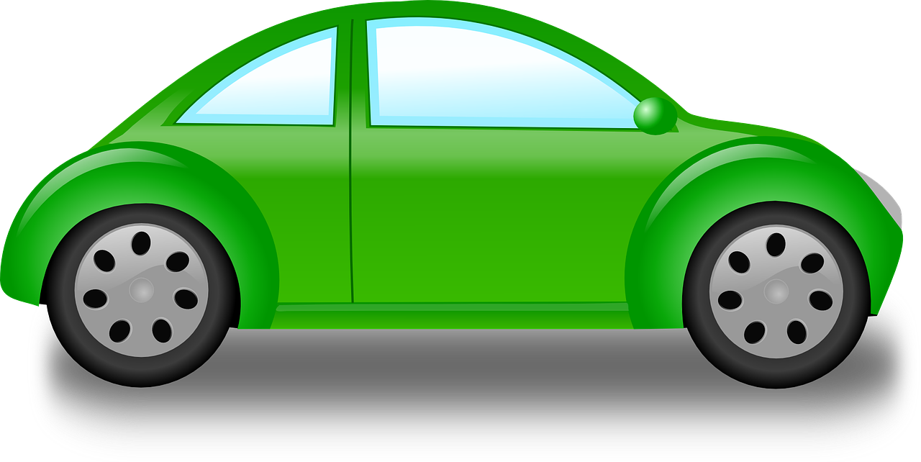
She says:
¿Cómo vas a la casa?
Voy en carro.

Slide 64
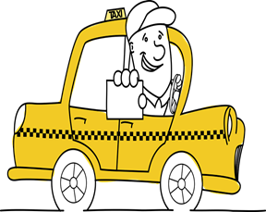
She says:
¿Cómo vas a la iglesia?
Voy en taxi.

Slide 65
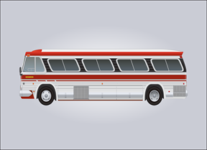
She says:
¿Cómo vas al restaurante?
Voy en maxi.

Slide 66
She says:
¿Cómo vas al banco?
Voy en bicicleta.

Slide 67
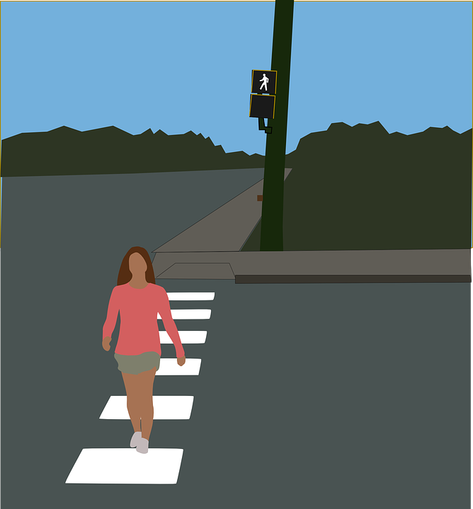
She says:
¿Cómo vas a la tienda?
Voy a pie.

Slide 68
Vamos a repasar.

Slide 69
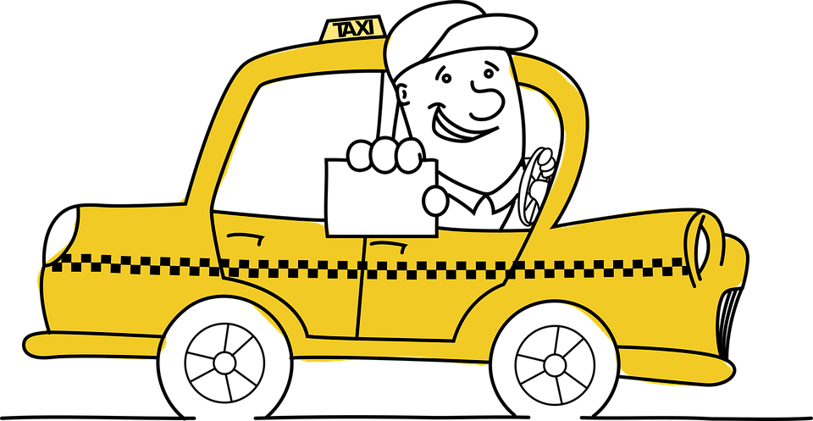
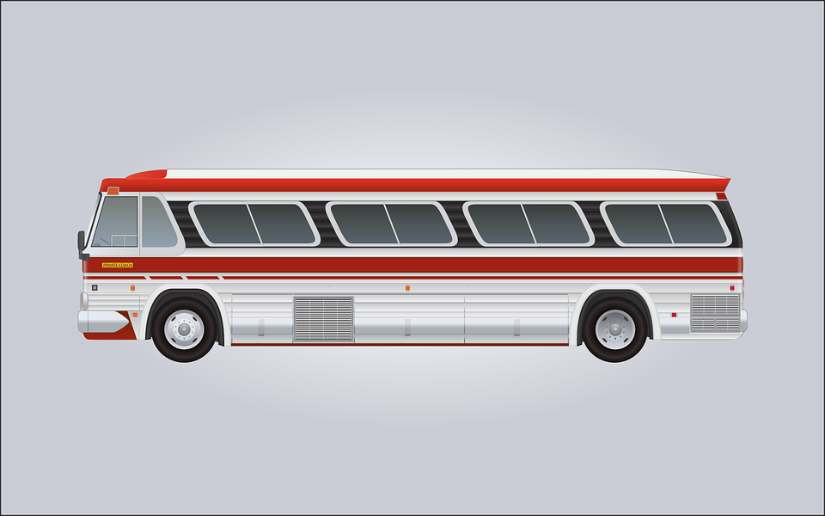
To say how you go to places in your neighbourhood...
Voy en | carro
 | taxi
 | maxi
 | bicicleta
Voy a | pie

Slide 70
Actividad 3

Slide 71
How would Anna say she goes to these places?
For a clue, look at the image of the mode of transport provided.
What would Anna say in Spanish?

Slide 72
1.
¿Cómo vas al parque?
Voy en bicicleta.

Slide 73
2.
¿Cómo vas al supermercado?
Voy en carro.

Slide 74
3.
¿Cómo vas a la escuela?
Voy en maxi.

Slide 75
4.
¿Cómo vas a la casa?
Voy a pie.

Slide 77
Vamos a repasar.

Slide 78
Los lugares en el barrio
La casa |  | El supermercado
La escuela |  | El banco
La iglesia |  | El parque
La tienda |  | El restaurante

Slide 79
To ask someone how s/he goes to a place you ask:
¿Cómo vas a la + feminine name of place?
¿Cómo vas al + masculine name of place?

Slide 80
To say how you go to places in your neighbourhood...
Voy en | carro
 | taxi
 | maxi
 | bicicleta
Voy a | pie

Slide 81
To ask someone how s/he goes to a place you ask:
To indicate how you go to a place you say:
Voy en carro.
Voy en taxi.
Voy en maxi.
Voy en bicicleta.
Voy a pie.
¿Cómo vas a la casa?
¿Cómo vas a la iglesia?
¿Cómo vas al restaurante?
¿Cómo vas al parque?
¿Cómo vas a la tienda?

Slide 83
Thank you for viewing!

